Slide 1

REdondance dans les reseaux ip Projet M1 - S1
Par Thibault GRUEZ, Alexandre LEYER et Dorian PICARD
20 Décembre 2018

Slide 2
SOMMAIRE:
1. Qu'Est-ce que la redondance?
2. Gestion de projet
3. notre réseau
4. couche applicative

Slide 3
1. La redondance qu'est ce que c'est?
Définition: Créer une copie du réseau afin d'envoyer les messages deux fois
Avantages:
_Fiabilité
_Sécurité

Slide 4

2. GESTION DE PROJET
_Chef de projet: Thibault
_Planning par phase: recherche et documentation, simulation, implémentation
_Moyens de communications
_Répartition de travail quotidien
_Discussions, échanges d'idées...
_Dead line par module

Slide 5
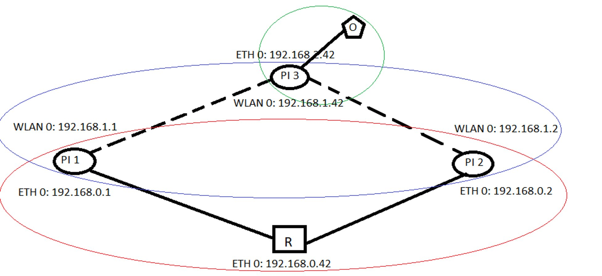
3. notre réseau:
1er Réseau Câblé Ethernet avec le routeur : IP Statique ROUGE
2em Réseau HOSTAPD sur PI3 pour créer un Accès Réseau Wifi : IP Statique BLEUE
3em Réseau Câblé Ethernet entre PI3 et le PC VERT
----- cable ethernet - - - - wifi

Slide 6
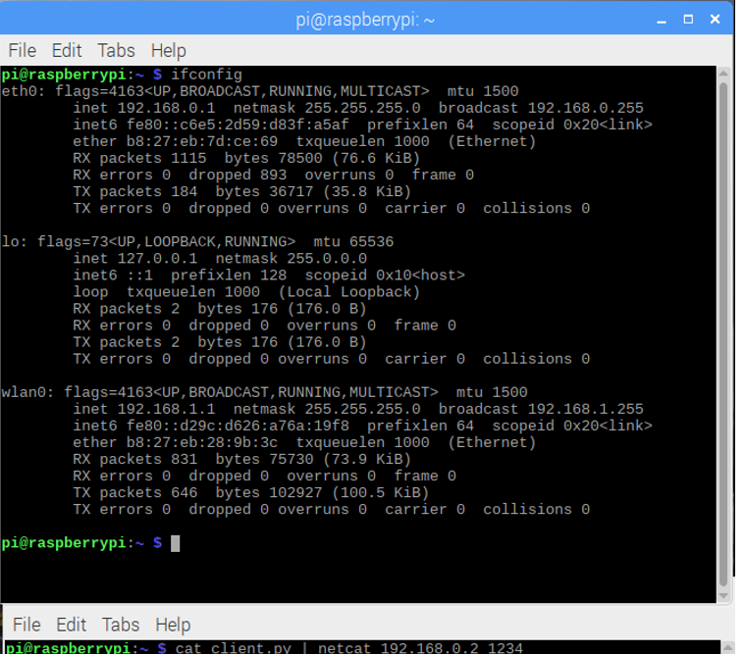
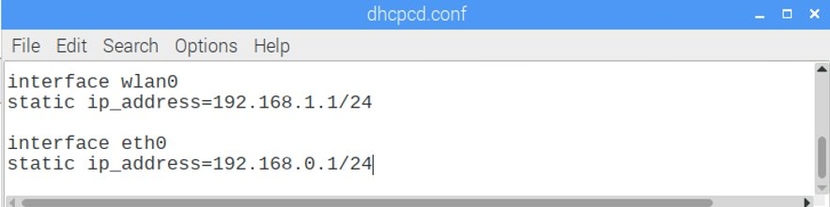
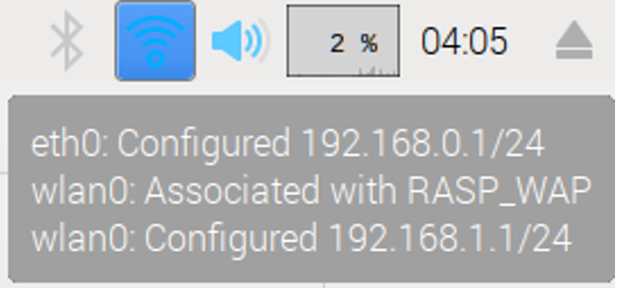
Configurations des Clients
2 x Raspbian Officiel Raspberry PI 3 B+
Configuration du client n°1

Slide 7
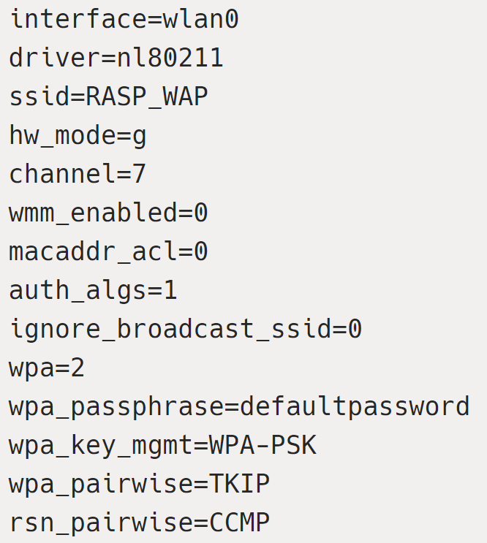
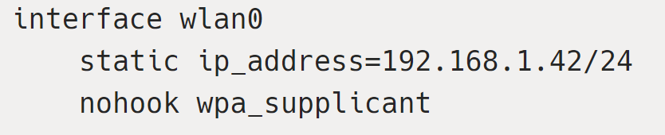
CONFIGURATIONS DES HOSTS
Config Router en IP static 192.168.0.42/24
Config PI3 : hostapd.conf dhcpcd.conf IP static 192.168.1.42/24

Slide 8
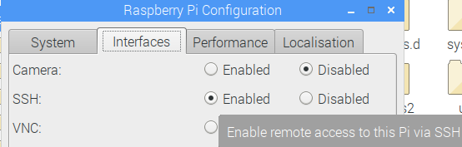
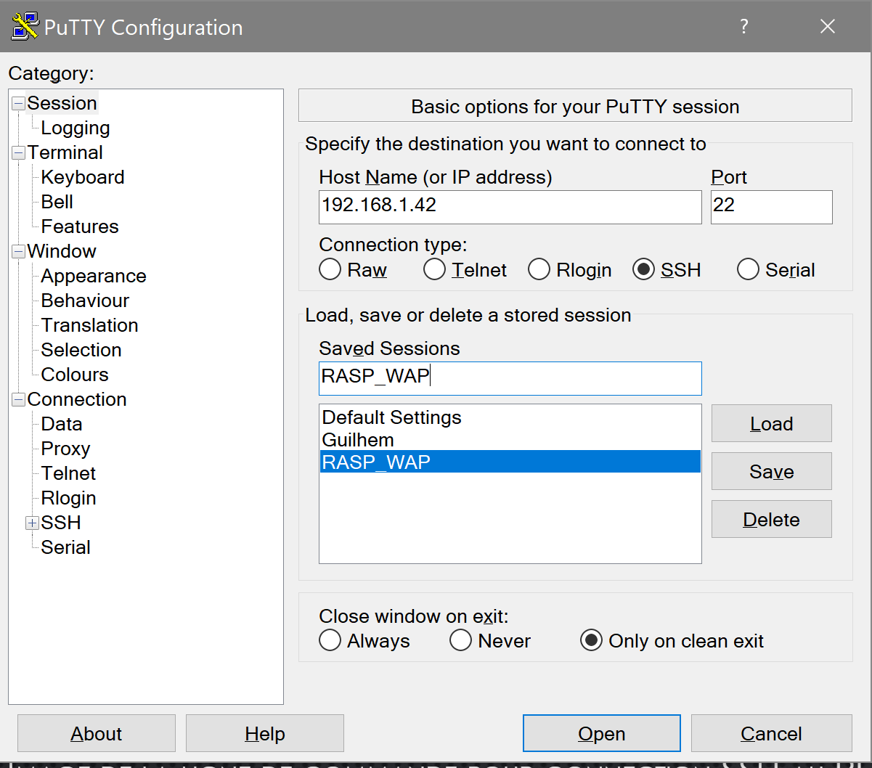
Connexion depuis une machine externe
Activation du SSH sur les PI 1, 2 et 3 pour une utilisation optimale
Commande pour connexion SSH au PI1/2
depuis le SHELL du SSH PI3
-> ssh pi@192.168.1.1

Slide 9
Récapitulatif de notre Réseau
Deux réseaux distincts reliant 2 Raspberry PI Clients
Un premier réseau Ethernet câblé disposant d'une sécurité matérielle + logicielle whitelist Un deuxième réseau WIFI disposant d'une sécurité logicielle type Clé WPA2
Les deux Clients sont reliés par des couches physique différentes
À ce niveau le réseau est fonctionnel mais il est possible d'utiliser SSH pour ouvrir un shell des 2 clients depuis un PC externe à ces deux premier réseaux
Connexion du PC via ethernet au PI3 -> SSH vers PI3 -> SSH vers PI 1et/ou2

Slide 10
3. Couche Applicative
Déroulement d'un envoi de message :
Récupération du message
Chiffrement (AES)
Calcul d'un checksum (SHA256)
Envoi du message en 2x2 trames (Socket)
Récupération des trames par le destinataire
Vérifications
Affichage et archivage

Slide 11
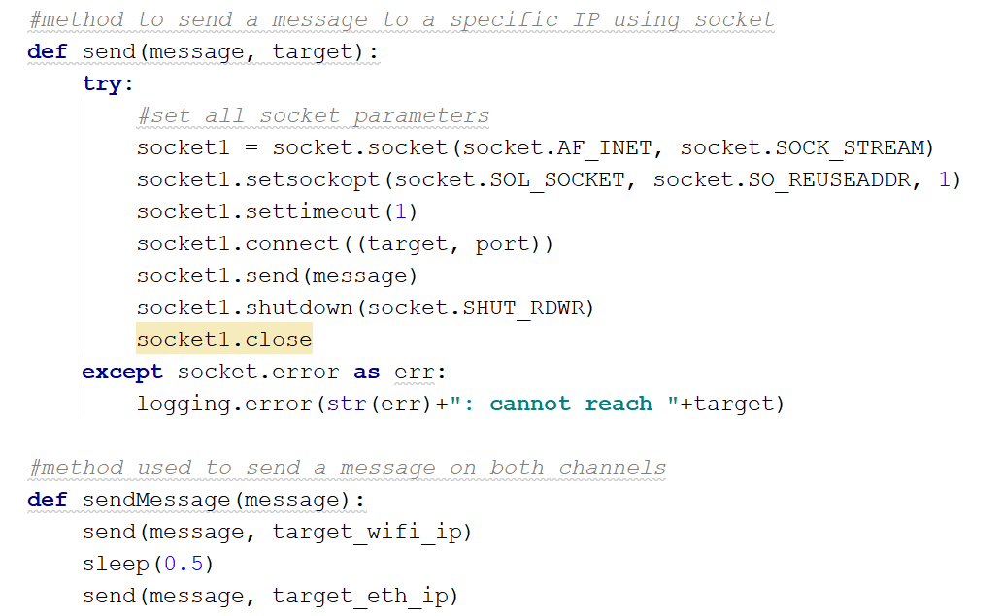
Méthodes : envoyer

Slide 12
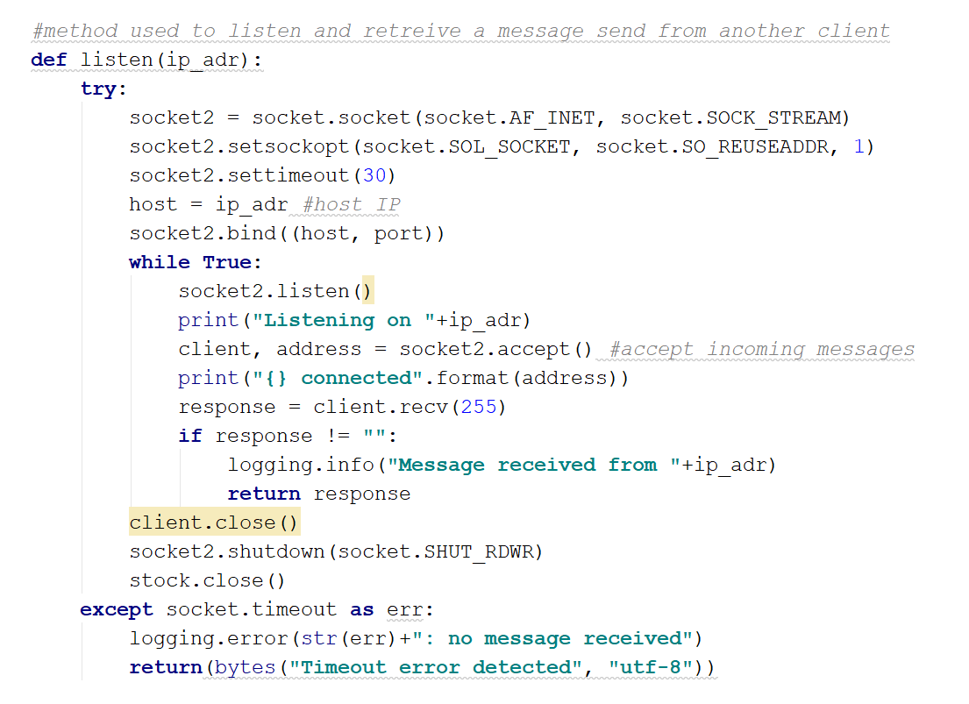
Méthodes : écouter

Slide 13
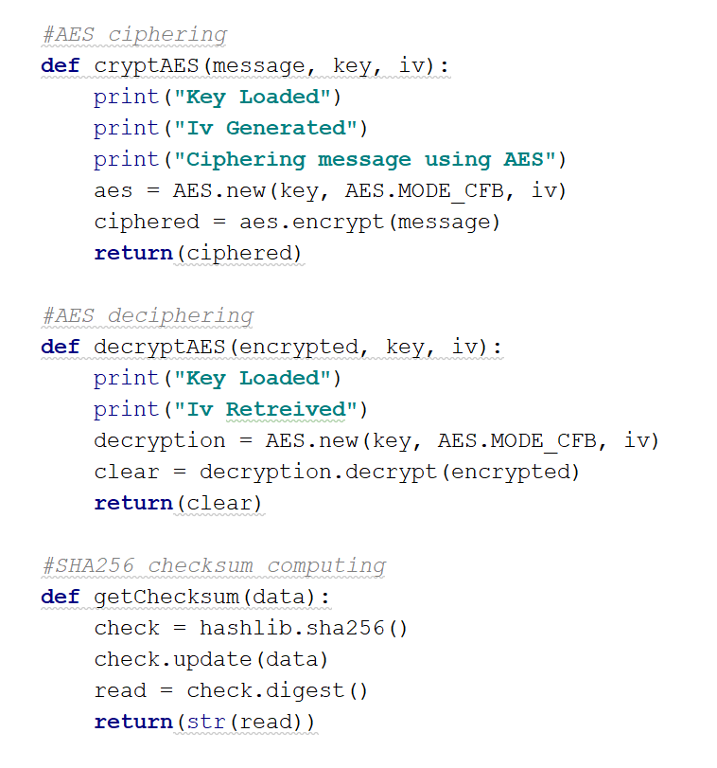
Méthodes : chiffrement et checksum
<= Cipher Feedback Mode

Slide 14
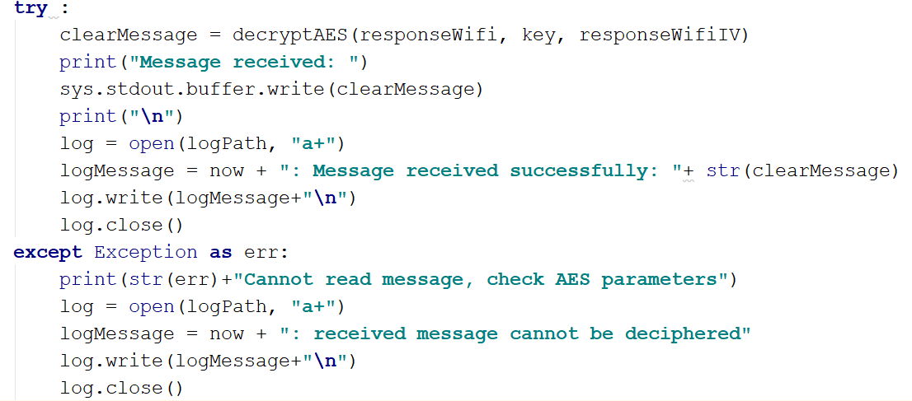
Traitement et logs

Slide 15
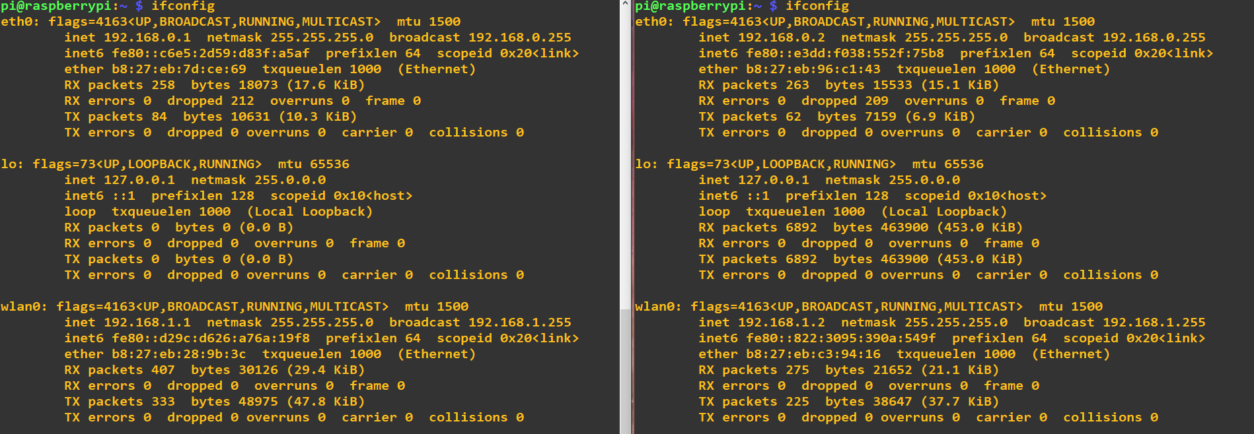
Exemple d'utilisation :

Slide 16
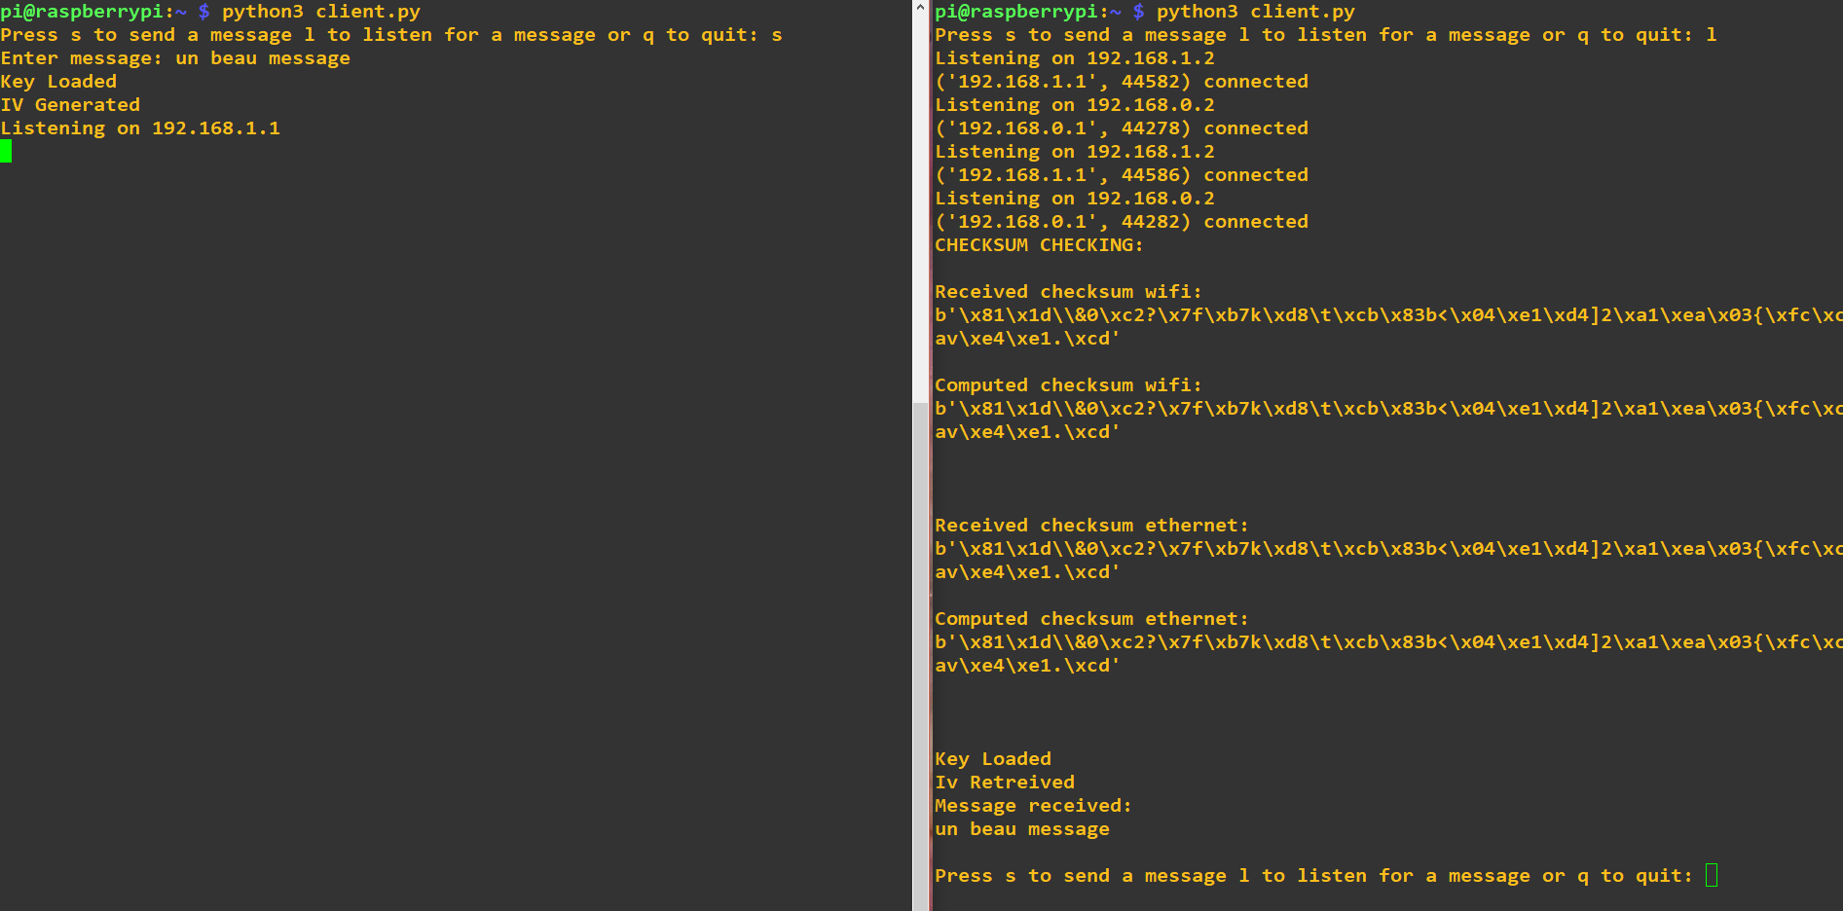
Envoi et réception d'un message

Slide 17
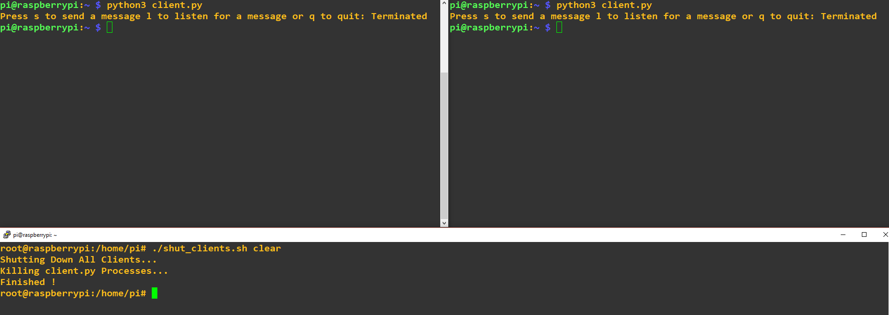
Shutdown à distance

Slide 18
resultat
Système de messagerie instantannée chiffrée utilisant une architecture réseau redondante
Utilisation de protocoles différents (Wifi, Ethernet) et matériels variés (Raspberry, Routeur)
Portabilité, OS indépendant

Slide 19
BILAN
Améliorations possibles :
- mise en place d'un outil de monitoring en temps réel
- comparaison de l'efficacité des différentes routes
- rajout de fonctionnalités (prise en charge de formats de fichiers variés)

